Slide 1
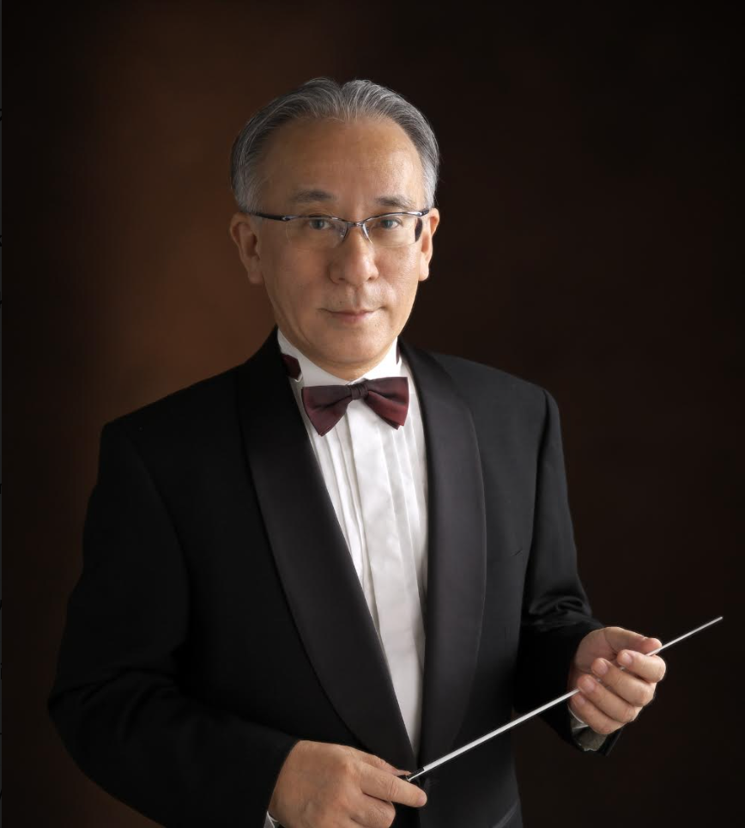
学校法人能美学園 星琳高等学校
星琳学校吹奏楽部顧問
谷口 宗生先生
所在地：福岡県北九州市八幡西区青山
吹奏楽部生徒数：29名
課題
✓決められた時間内にコンクール会場への搬入と顧問としての対応の同時並行が難しい
✓運送会社を選ぶ際に、楽器運搬のスキルに不安を感じる
導入ポイント
導入成果
①ドライバーの楽器運搬のスキルが高い
②事前に丁寧な打合せを実施
③会場や運ぶ楽器に合わせて車格が選べる
①楽器専用のトラックと経験値のあるドライバーへの安心感
②搬入をドライバーに任せる事ができ、顧問業務へ時間を
かけられる
③狭い会場への運送や少ない楽器数でも対応してくれる

Slide 2
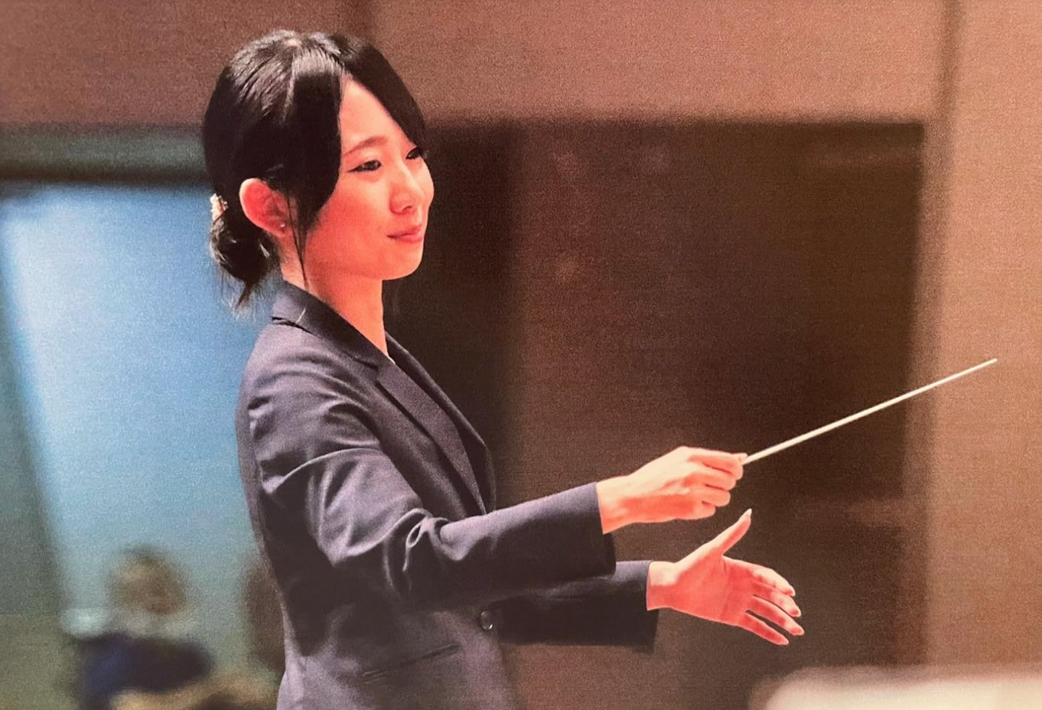
福岡市立 福翔高等学校
福翔学校吹奏楽部顧問
境 麻綾先生
所在地： 福岡県福岡市南区野多目５丁目３１−１
吹奏楽部生徒数：59名
課題
✓以前利用していた運送会社では搬送中に楽器の故障や大会時間に間に合わなかった経験があった
✓日程確定やトラックの必要有無など流動的な大会スケジュールに合わせて依頼できる会社が少ない
導入ポイント
導入成果
①依頼すると即日対応のレスポンスの速さ
②限られた搬入時間でも時間内に実施
③楽器レンタル〜運搬まで対応
①大会スケジュールによっては、急遽トラックが必要な際に
もスピーディーに対応してくれる
②利用して過去4年間、時間遅延や楽器故障など一切なし
③大物の楽器が早急に必要な際にも運送〜レンタルまで
手配してくれた

Slide 3
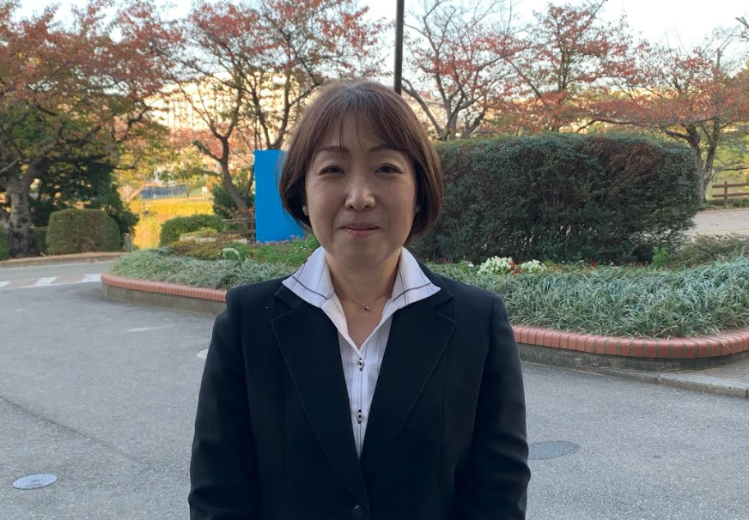
福岡工業大学
福岡工業大学吹奏楽部顧問
松井 裕子先生
所在地： 福岡県福岡市東区和白東３丁目３０−１
吹奏楽部生徒数：49名
課題
✓県外への長距離の運搬もお願いすることもあるため、運搬技術が必要
✓当日は学生と直接やりとりが主となるため、学生とドライバーのコミュニケーションが重要
導入ポイント
導入成果
①九州交響楽団も利用している安心感
②遠方の運搬でも確実に配送するスキルの高さ
③ドライバーの丁寧な対応
①香川県へ運搬をしてもらったがトラブルなく運搬してくれた
②毎回異なるドライバーでも学生と上手くコミュニケーション
を取ってくれる

Slide 4
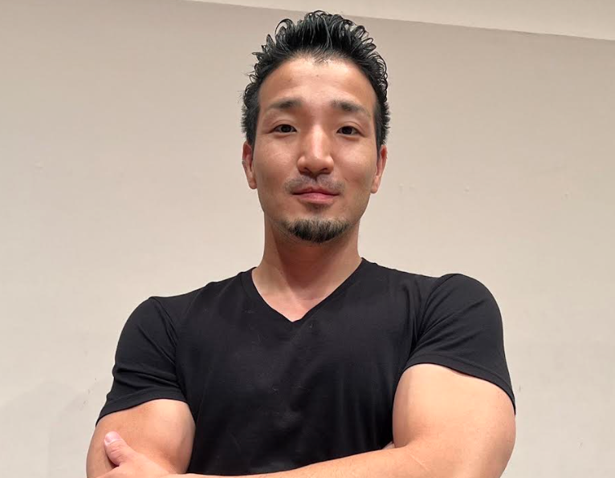
九州交響楽団
ステージマネージャー：木口 龍之介様
所在地： 福岡県福岡市城南区七隈1丁目11-50
団員数：60名
課題
✓搬入〜会場設営の一部までお任せするため、丁寧さに加えてスピードなどのスキルの質の高さが必要
✓以前利用していた運送会社は細いスケジュール変更など、急な対応が難しかった
導入ポイント
導入成果
①全ドライバーが搬入・会場設営ができるほど
質が高い
②急なスケジュール変更でも柔軟に対応
③毎回変わる楽器物を見て積み方を変更・組み
替えできる知識の深さ
①全ドライバーがステージスタッフのサポートにも入れる
ほどスキルがあるため、人手不足の解消となっている
②年間約150本の公演の運搬を委託できるほど安心感がある
③ドライバーが複数人体制のためスケジュール変更にも対応
してくれる

